Slide 1
おフランスで
コンピュータサイエンス
― INRIA 滞在記 ―
2012 / 08 / 06
東京大学 情報理工学系研究科
コンピュータ科学専攻 平木研究室
修士2年
畔柳 圭佑
Notes:
皆さんこんにちは。
修士二年の畔柳です。
おフランスでコンピュータサイエンス
INRIA滞在記
という題で
お話しさせていただきます。

Slide 2
今日のお話
研究・留学
情報科学って？
留学ってどんなかんじ？
40分
質問
いつでも
資料(これ)
http://ksk.vc/oc2012.pptx

Slide 3
自己紹介
畔柳 圭佑
くろやなぎ けいすけ
ksk9687
愛知県 岡崎高校
2006年 東京大学 理科一類
2009年 理学部 情報科学科
2011年 情報理工学系研究科
コンピュータ科学専攻 平木研究室
5年!?

Slide 4
うわっ…私の点数低すぎ…？
学部2年生になるには？
第二外国語平均点40点
2学期 × 2コマ
34.5点！！
フラ語取るバカ、スぺ語落とすバカ
何とか 理学部情報科学科 に進学
0-49 不可
50-64 可
65-79 良
80-100 優

Slide 5

情報科学？
ってなんだろう？
Notes:
ISTyくん
コンセプトは「情報化社会における安心・安全を守るためのロボット」で、頭のアンテナで世界中の情報を集めています。

Slide 6
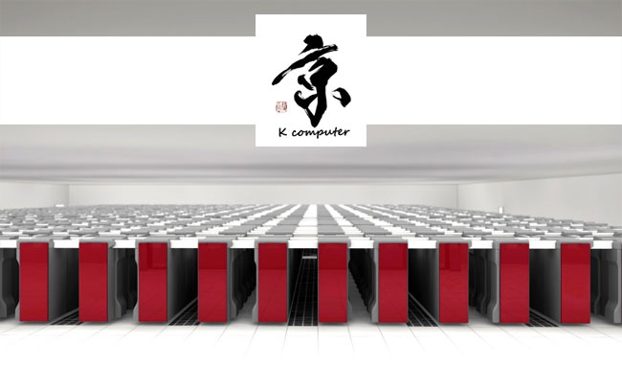
情報科学？
スーパーコンピュータ

Slide 7
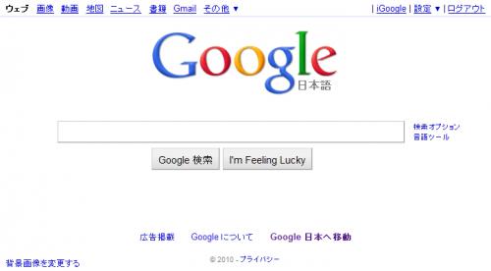
情報科学？
情報検索

Slide 8

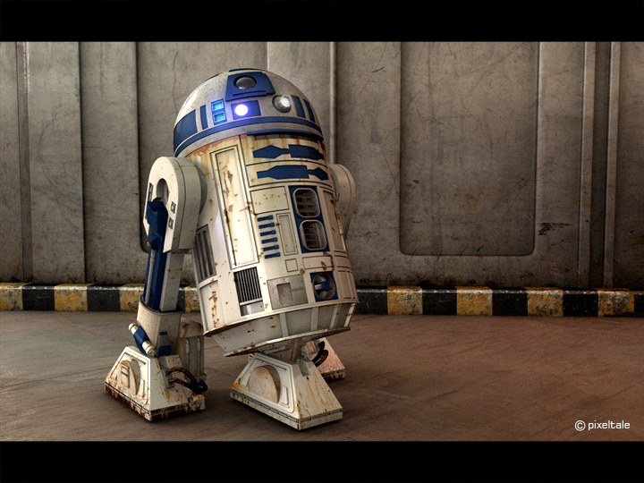
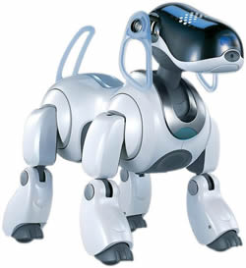
情報科学？
人工知能

Slide 9



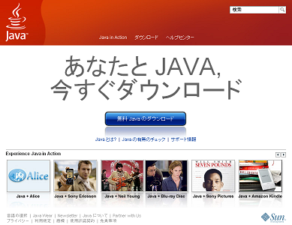



情報科学？
プログラミング言語

Slide 10

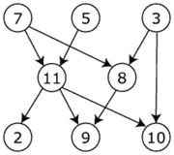



情報科学？
アルゴリズム

Slide 11
情報科学
CG
自然言語処理
バイオ
インフォ
UI
アルゴリズム
OS
コンパイラ
検証
アーキテクチャ
量子コンピュータ
DNAコンピュータ
・・・
ネットワーク

Slide 12
情報科学
「情報」を中心に世界を理解する
CG
自然言語処理
バイオ
インフォ
UI
アルゴリズム
OS
コンパイラ
検証
「計算」によって「情報」を操作する
アーキテクチャ
量子コンピュータ
DNAコンピュータ
・・・
ネットワーク

Slide 13
情報科学
「情報」を中心に世界を理解する
CG
自然言語処理
バイオ
インフォ
UI
アルゴリズム
OS
コンパイラ
検証
「計算」によって「情報」を操作する
アーキテクチャ
量子コンピュータ
DNAコンピュータ
・・・
ネットワーク

Slide 14
アーキテクチャ
使いやすくて
高速な
コンピュータをつくる

Slide 15
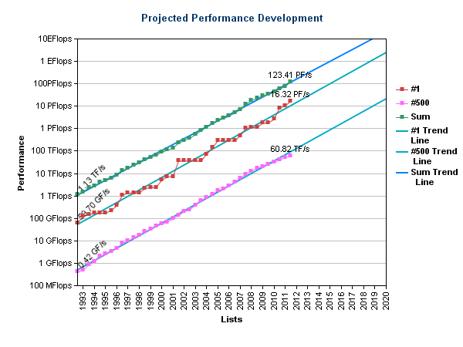
コンピュータの性能向上
27万倍
top500
Notes:
3日＝＞1秒

Slide 16
コンピュータの性能向上
世界一のコンピュータ: 16PFlop/s
1秒間に 16,000,000,000,000,000回 計算
19年間の性能向上: 27万倍
3日 → 1秒
１年あたり93%
指数関数！
10年 → 720倍
30年 → 3億7000万倍

Slide 17
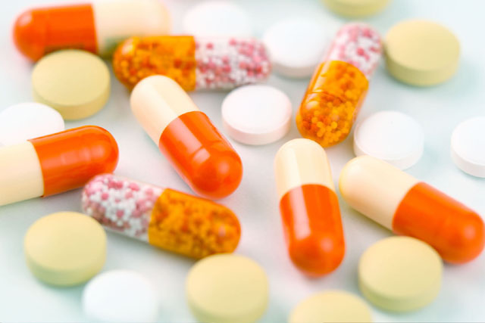
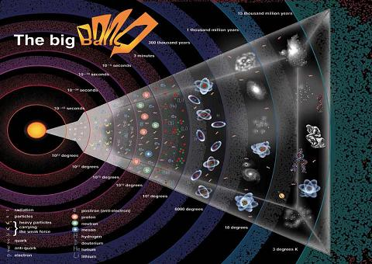
高性能コンピュータの用途
Notes:
宇宙の起源を探る！
創薬
薬を作る

Slide 18
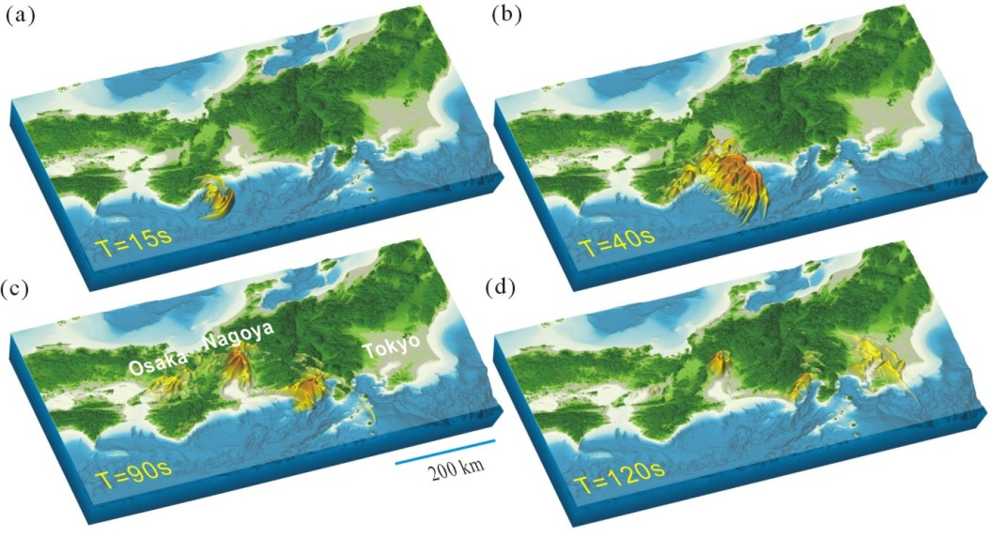
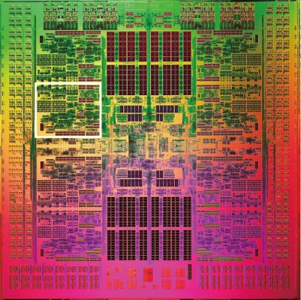
高性能コンピュータの用途
Notes:
地震のシミュレーション
より詳細なメカニズムの解明
予測
被害予測
もっと高性能なコンピュータを作るためにも必要。

Slide 19
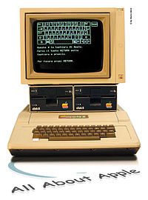
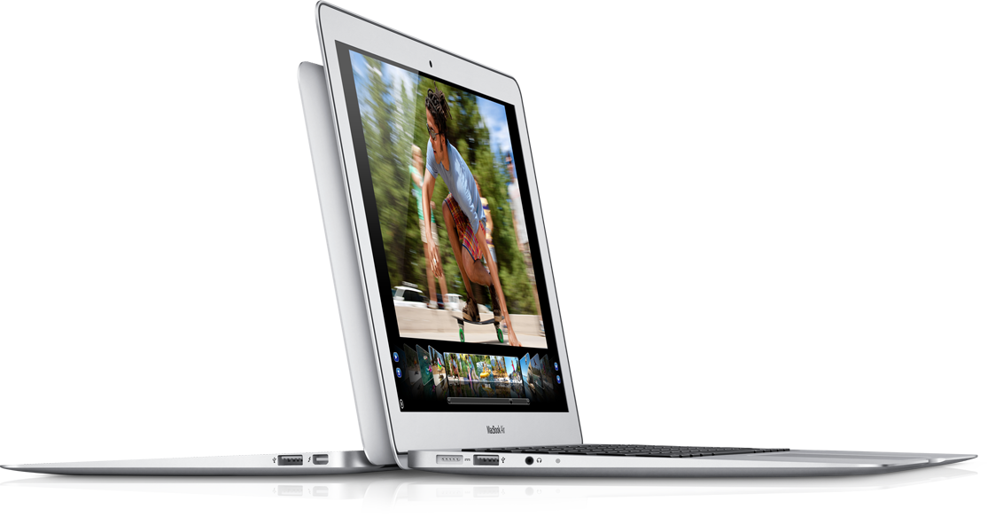
個人用コンピュータ
http://ja.wikipedia.org/wiki/Apple_II
http://www.apple.com/jp/macbookair/
1977年
現在
Notes:
コンピュータの性能向上は
より身近なものにも影響を与えています。
個人用コンピュータ
昔は大きく
ディスプレイも数えられるくらいの色しか出せない

Slide 20
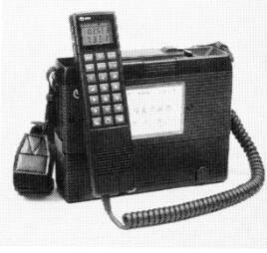

携帯電話
http://www.interq.or.jp/blue/rhf333/K-HIST.htm
http://www.apple.com/jp/iphone/
1989年
現在
Notes:
さっきのコンピュータより圧倒的に高性能
が手のひらに収まるサイズになっている。

Slide 21
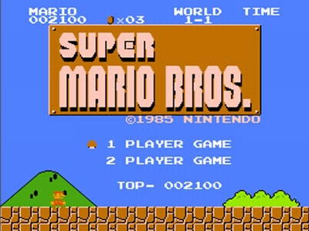

ゲーム
1985年
現在
Notes:
当たり前のように３D
インターネットの向こうの人とリアルタイムで一緒にプレイできる

Slide 22
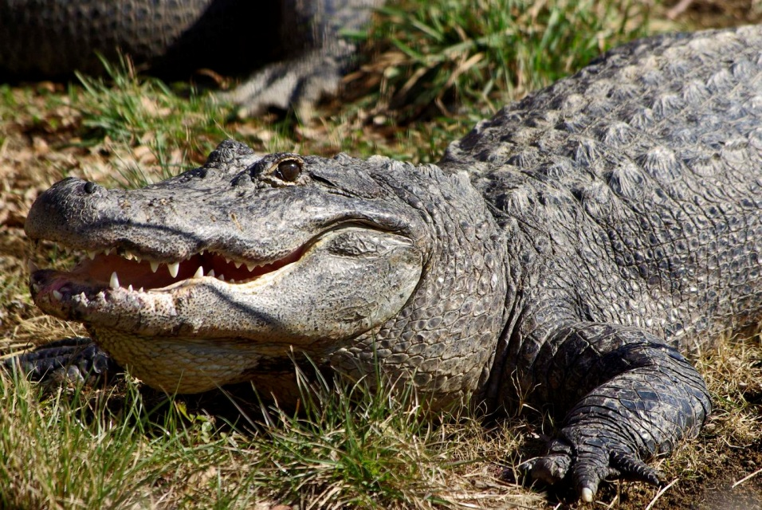
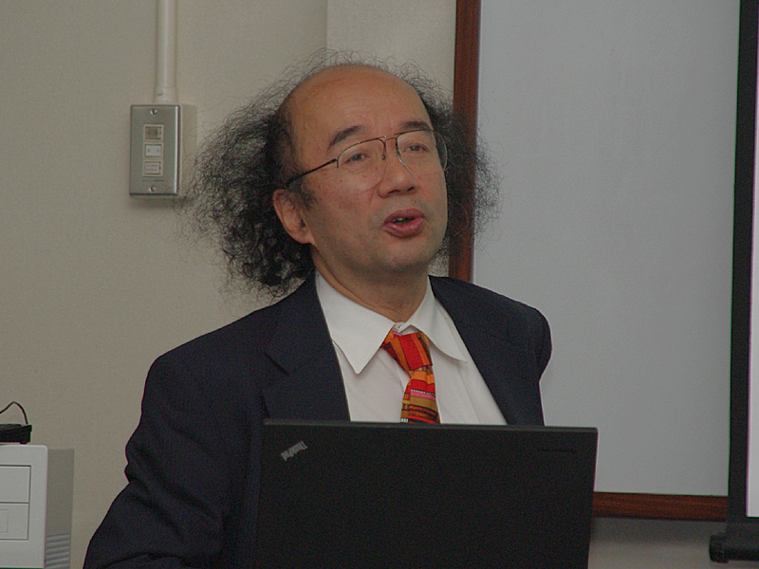



目指すもの
コンピュータの知能
現在：ワニ
30年後：人
人類を超える知能
Notes:
性能が向上し続けるとどうなるのか

Slide 23
アーキテクチャ
プログラム
プロセッサ
結果
プログラムを効率的に実行するには？
周波数を上げる
1GHz ⇒ 3GHz
計算する機会が増える
1度にできる計算の量を増やす
Notes:
性能向上を支えるのがアーキテクチャ技術

Slide 24
アーキテクチャ コンテスト
性能を競うコンテスト
いろいろな要素
メモリスケジューリング
T.Ikeda+ (東京工業大学)
キャッシュリプレースメント
H. Gao+ (Intel)
データプリフェッチ
Y.Ishii+ (NEC, 東京大学)
第三回 分岐予測コンテスト
2011/06
Sun Jose, US

Slide 25


参考文献
プロセッサを支える技術 --果てしなくスピードを追求する世界
コンピュータの構成と設計~ハードウエアとソフトウエアのインタフェース

Slide 26
メモリスケジューリング
core1
core2
core3
core4
R
R
R
R
スケジューラ
CPU
メモリ
スケジューリング
リクエストをどんな順番で処理するか
エレベータスケジューリングと(少し)似ている

Slide 27
分岐予測
開始
実行することなく結果(場合分けの条件が成立するかどうか
) を予測！
3回前の結果と同じ
i ≡ 0 (mod3)
Y
print(“さん”)
print(i)
事前に情報を与えず、実行時に学習・予測を行う。
i = i + 1
i ＞ 100
Y
９７％以上予測可能！
終了
1から100まで3の倍数で“さん”他は数字を表示する。
1 2 さん 4 5 さん 7 8 さん…

Slide 28
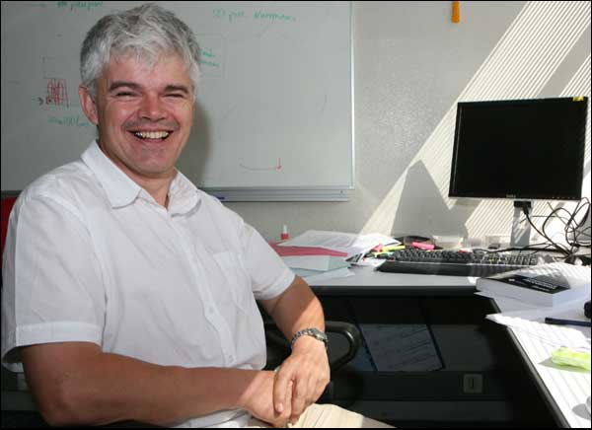
分岐予測
順位 | 名前 | 所属 | 国
１ | Andre Seznec | INRIA | フランス
２ | Yasuo Ishii, Keisuke Kuroyanagi, ほか3人 | 東京大学 | 日本
３ | Daniel Jimenez | テキサス大学 | アメリカ
この人のところに行ってきました
3/17 – 7/25
ISCA2010 General Chair (一番偉い)
Alpha EV8 (CPU) 設計者

Slide 29
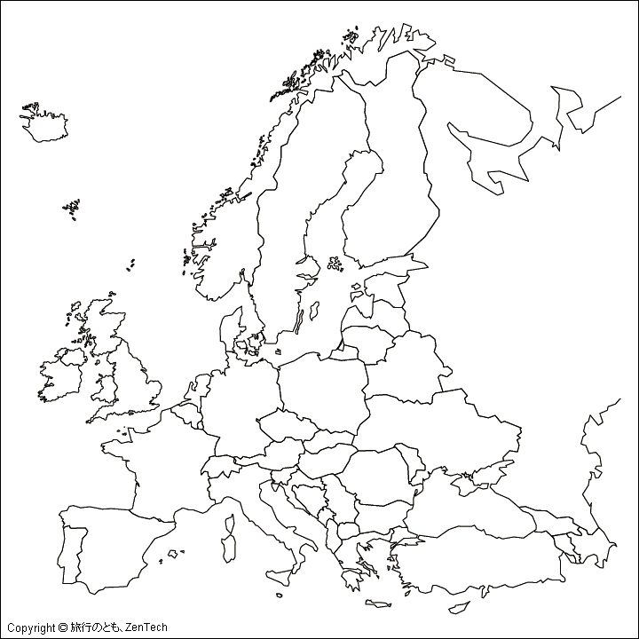
フランス
Notes:
フランスどこでしょう

Slide 30

フランス

Slide 31
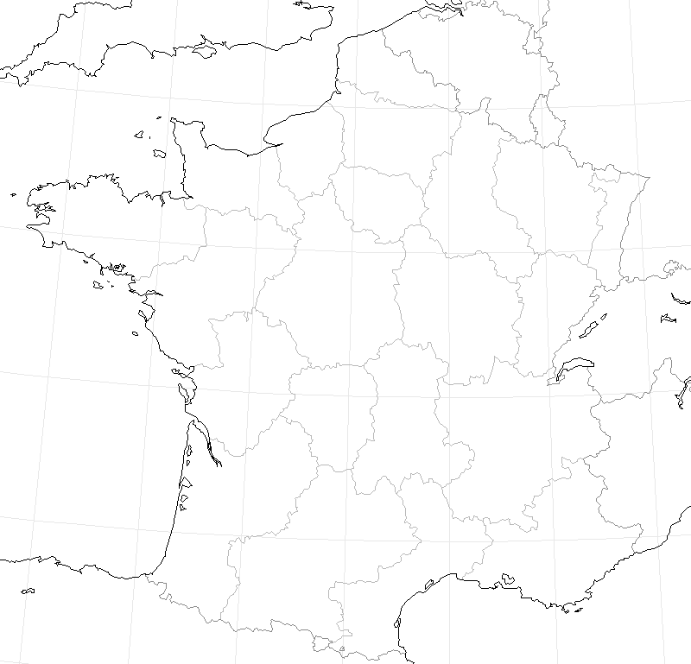
レンヌ、フランス

Slide 32




Institut National de Recherche en Informatique et Automatique
国立 情報学 自動制御 研究所
OCaml
Coq
Scilab

Slide 33
どうして、海外に行くの？
研究
研究対象はたくさんある
アメリカの有名大学がすべてではない
知り合いが増える
英語でコミュニケーション
やる気が出る

Slide 34
海外に行くには？
長期
海外の大学に入学
交換留学
インターン
研究所・企業
学会
その他
短期

Slide 35
海外に行くには？
私の場合
研究所へのインターン
4か月
分岐予測コンテストで会う
お願いする
行く

Slide 36
生活
8:30 | 起床
 | 朝ごはん
9:30 | 出勤
10:00 | カフェ
10:30 | 研究
12:00 | ランチ
13:00 | カフェ
13:30 | 研究
15:30 | カフェ
16:00 | 研究
18:30 | 帰宅
 | 買い物
 | 夕食
 | ネットなど
24:00 | 就寝
規則正しい生活
コンビニない
夜暗い
日曜お店やってない
カフェ
コーヒー 30円程度

Slide 37
言葉
研究所
研究 → 英語
フランス人同士の雑談→ フランス語
英語
嫌い
大学入試 40/120点
大学院入試(TOEFL) 42/120点
フランスの田舎では通じない！！！
Notes:
英語がにがてな人は
言葉について気になる
研究所では
研究は英語
フランス語が話せる人同士はフランス語
もちろん日本語使えない英語
英語が苦手
少し勉強した

Slide 38
言葉
フランス語
少し勉強した
買い物できるくらいになった！？
あいさつ
しないと無視される
ベルギー・スイスでもつかえる！！

Slide 39
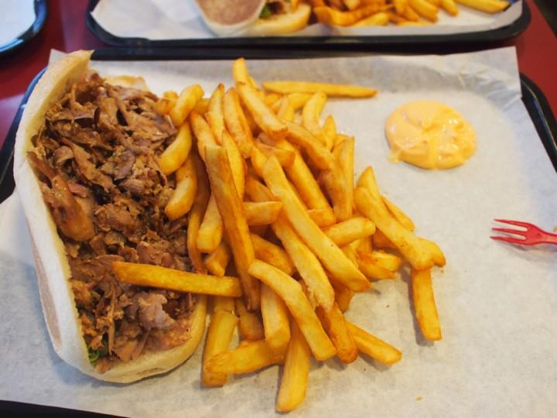
食事
留学中、最も苦労した！
レストラン
15ユーロ~
安いのはまずい!!
ファストフード
マック 8ユーロくらい
ケバブ 4.5ユーロ!!

Slide 40
食事(自炊)
安い！
日本ではしない…
主なメニュー
ピザ
ステーキ
蒸し野菜
クレープ
味噌汁

Slide 41
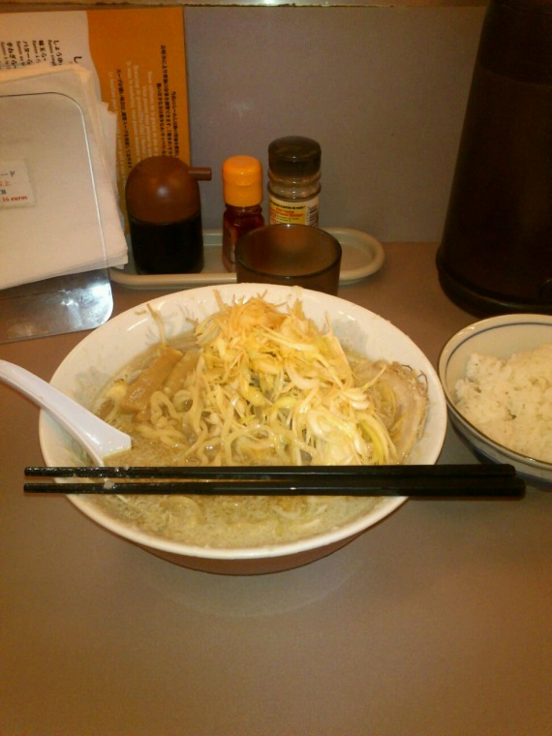
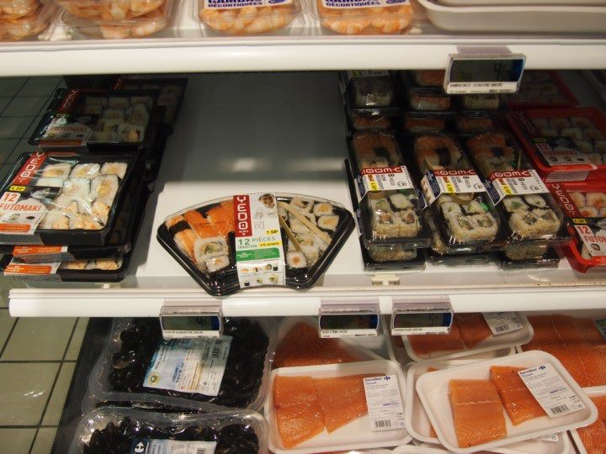
食事
日本食
寿司
カップラーメン
パリにはいっぱい！

Slide 42
お金
大学院
海外派遣プログラム
10万円/月 くらい
INRIA
1100ユーロ/月
家
280ユーロ/月
光熱費・ネット 含む
昼食
2.25ユーロ
スーパー
安い
保険
2万/月くらい

Slide 43
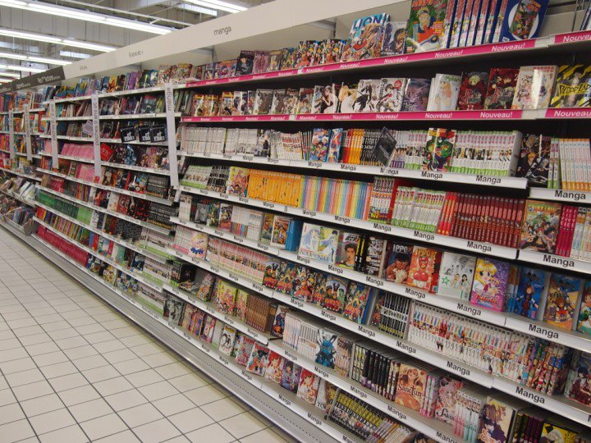
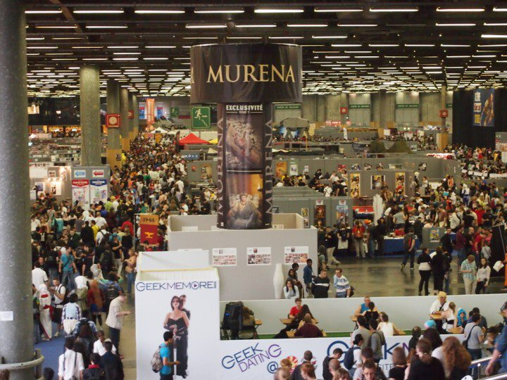
おまけ
フランスでの日本
漫画・アニメ・ゲーム
寿司

Slide 44
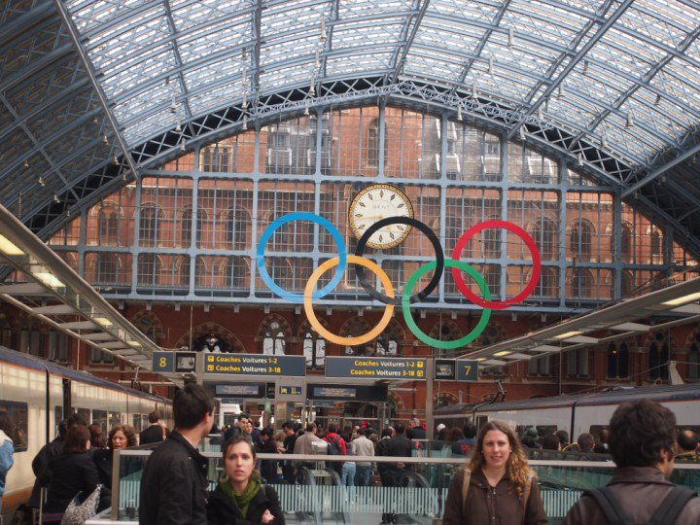
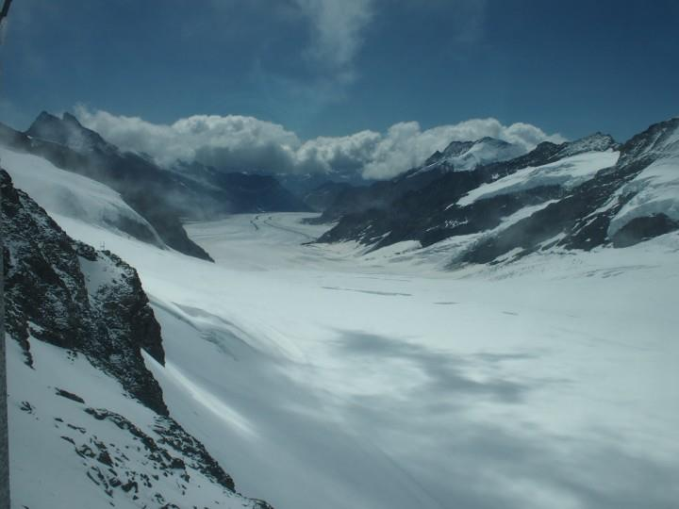
おまけ
たくさん旅行に行った！
イギリス、スウェーデン、ノルウェー、デンマーク、ベルギー、スイス
学会
アメリカ ポートランド

Slide 45
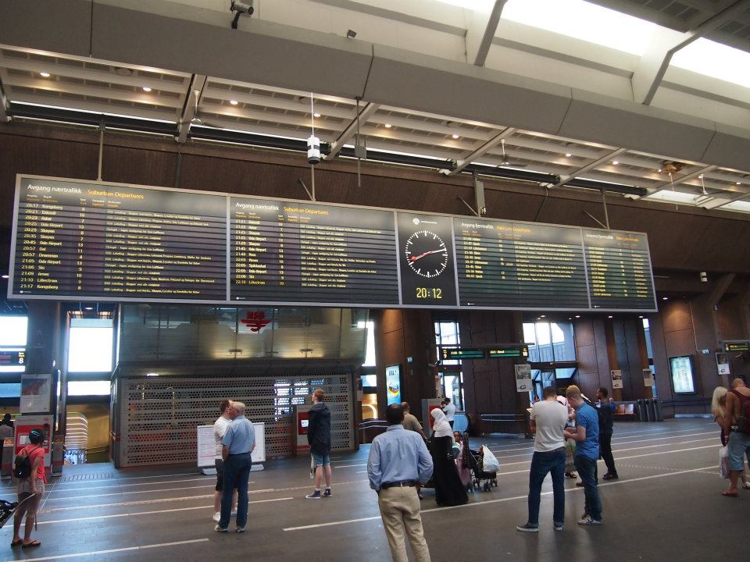
おまけ
財布をすられた！
最大の思い出
ノルウェー オスロ
地下鉄駅
所持金0円！！ ＼(^o^)／

Slide 46
まとめ
早いコンピュータをつくりたい！
アーキテクチャ
コンピュータ上の知能が人間を超える！
留学
大学(院)では海外に行く機会がたくさん！
異文化コミュニケーション
日本の食べ物はおいしい

Slide 47
宣伝
計算機の昔と今、未来
小柴ホール
13:00-13:40
コンピュータで証明を書くー論理学入門ー
ここ
14:00-14:40
情報科学科 研究室紹介
2階 202号室
この建物

